Slide 1
DIAGNÓSTICO POR LA IMAGEN
Mauro Ferre Sanfrancisco, N.exp.: 1832
Talleres Integrados III
Aprobado por Dr. Juan Carlos Martínez Escoriza.
4º Grado en Medicina
Universidad Miguel Hernández
Hospital General Universitario de Alicante

Slide 2
RESUMEN DEL CASO
MC: Mujer de 44 años remitida desde consulta que presenta estreñimiento y disquecia.
ANAMNESIS: No RAM, fumadora 10 cig/dia.
Ant.médicos: vértigo
antecedente quirúrgico de legrado obstétrico, 2 cesáreas sin complicaciones.
AGO: FO: 3-1-2. FUR: 42 años , menarquia:12 a. FM: 4-5/28-30 días
No anemia, no HUA, no dismenorrea, no polaquiuria ni nicturia ni disuria.
No dolor, no síntomas compresión venosa
En tto con acetato de medroxiprogesterona.
EXPLORACIÓN FÍSICA: BEG, nc, nh.
Inspección genitales externos normales
E.espéculo: cérvix puntiforme bien epitelializado.
TBM: útero normal y móvil, se palpa masa elástica en fondo de saco de Douglas.

Slide 3
RESUMEN DEL CASO
PRUEBAS COMPLEMENTARIAS:
Eco transvaginal: se observa masa retrouterina que deforma el útero, de 65x55x45mm.
RMN pelvis

Slide 4
RMN PELVIS

Slide 5
RESOLUCIÓN DEL CASO
PRUEBAS COMPLEMENTARIAS:
RMN pelvis: masa pediculada subserosa dependiente de la vertiente dorsal del cuello uterino, de bordes bien definidos, con intensidad de señal homogénea similar al músculo en todas sus secuencias. Contacta con el recto desplazándolo a la derecha y no se objetivan hallazgos de infiltración. Ocupante del fondo de saco de Douglas. Dimensiones: 57x64x62 mm.
DIAGNÓSTICO ESPECÍFICO: mioma uterino cervical retroperitoneal pediculado.
TRATAMIENTO ADMINISTRADO: Se realiza miomectomía simple más doble salpinguectomía vía laparoscópica llevada a cabo con éxito.

Slide 6
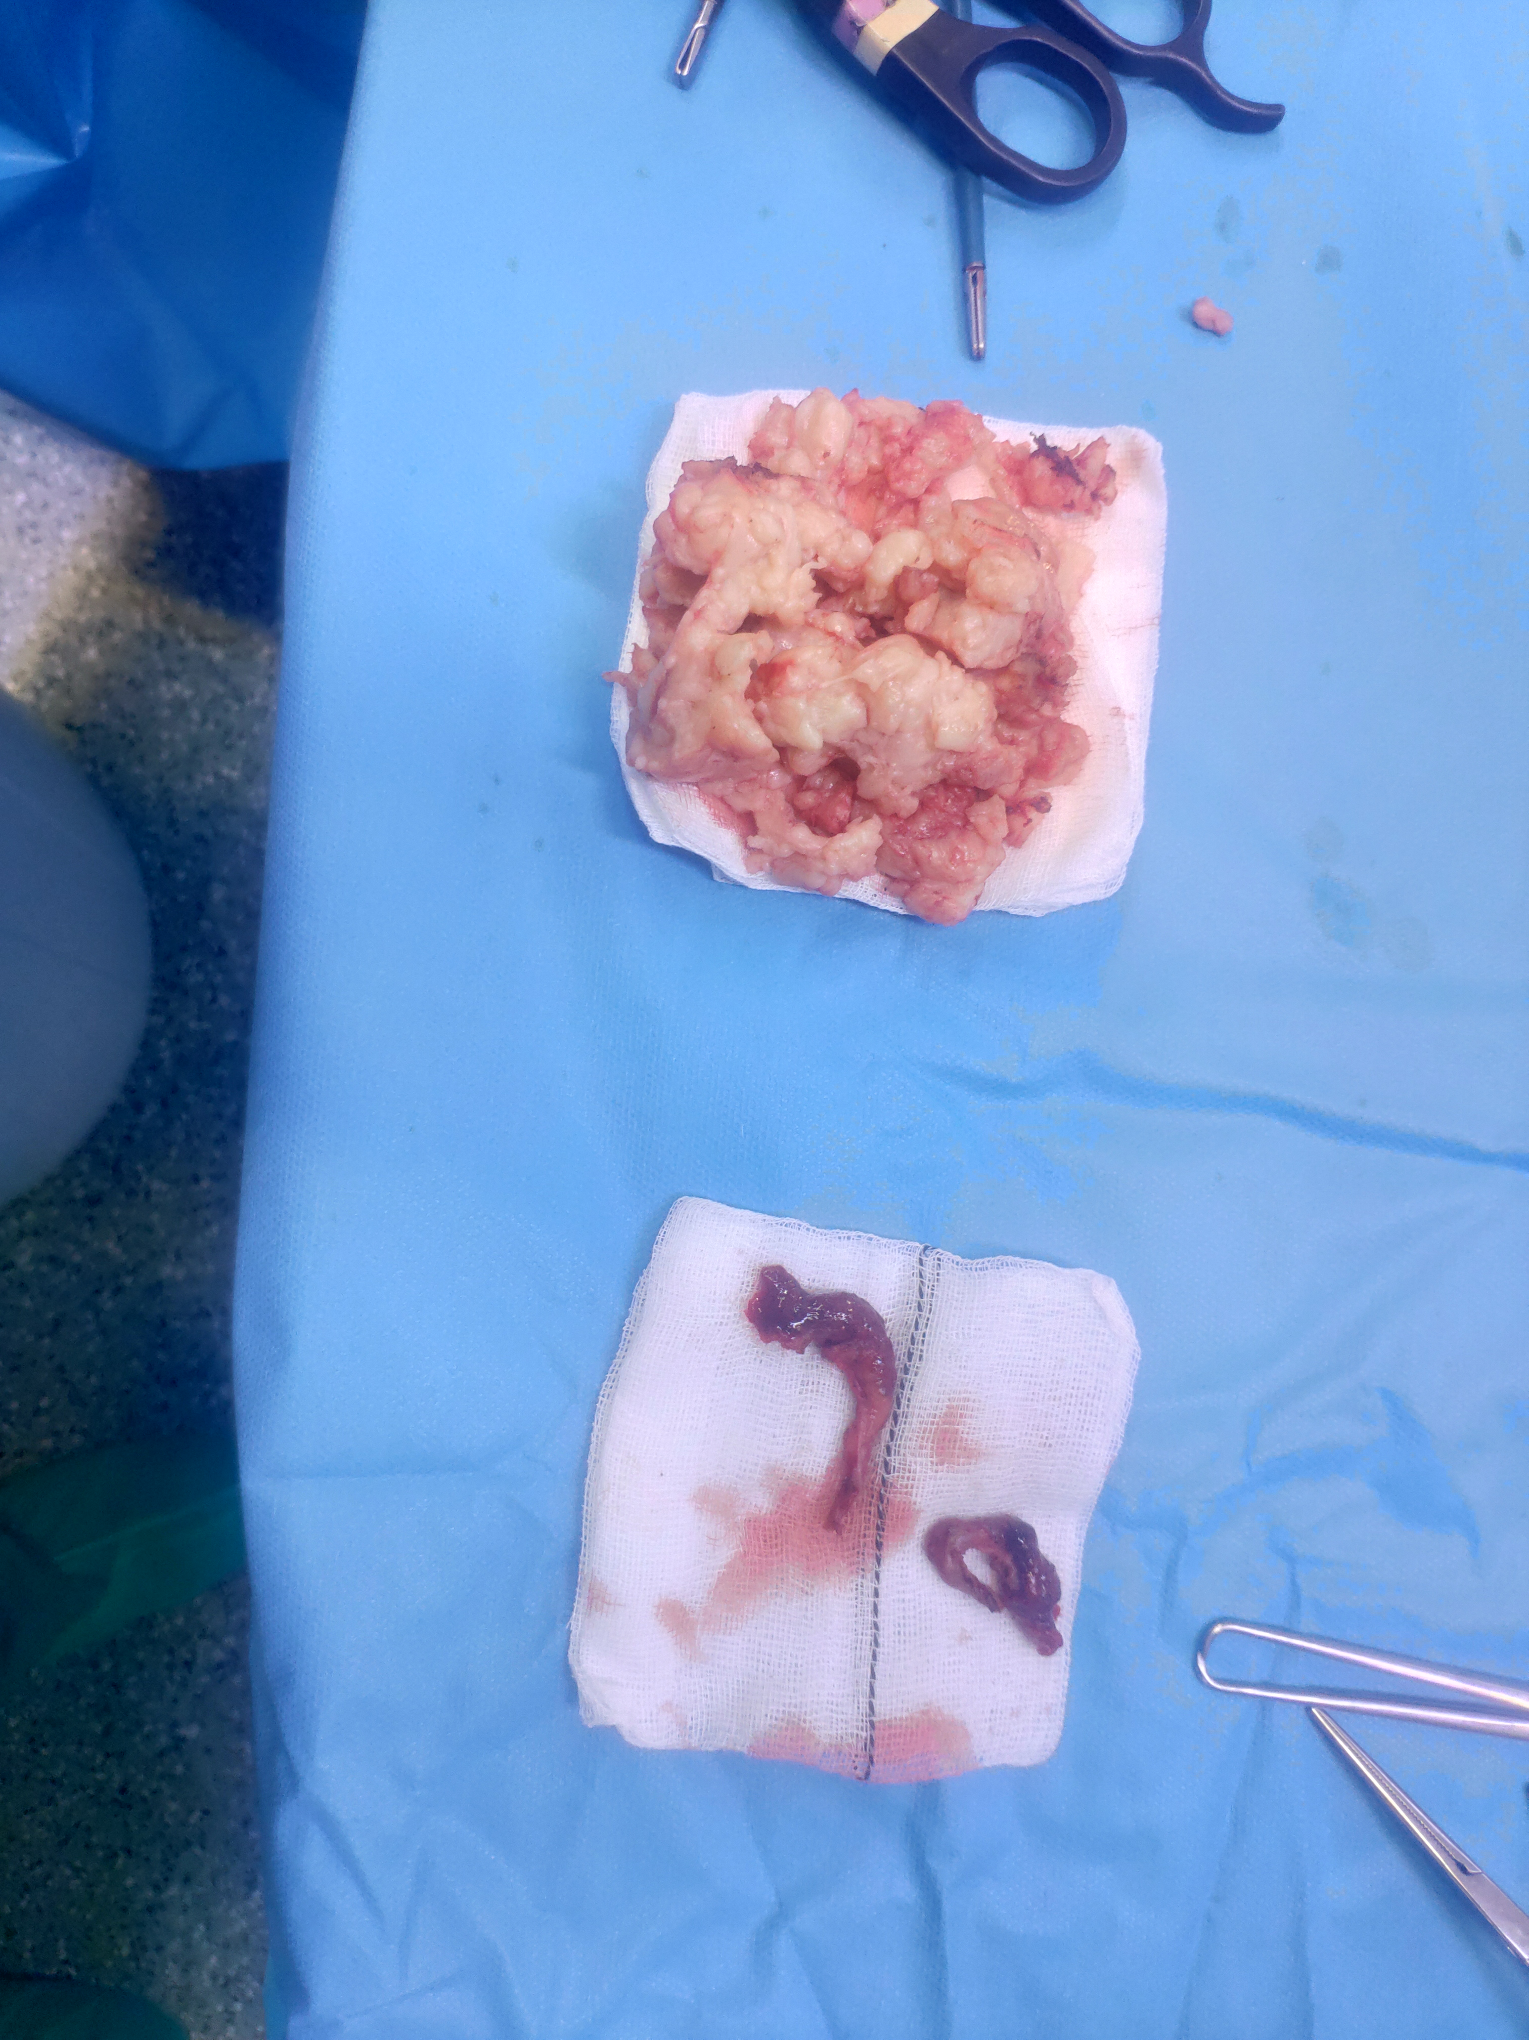
PIEZA QUIRÚRGICA:

